Slide 1
Ransomware
Baciu Cristina

Slide 2
Ce înseamnă ransomware?
Ransomware este un tip de software rău intenționat cu scopul principal de a infecta computerul sau sistemul unei victime, de a le cripta fișierele sau de a bloca întregul sistem. Atacatorii cer o răscumpărare de la victimă în schimbul furnizării unei chei de decriptare sau a unui instrument de deblocare.

Slide 3
Atacul cibernetic ransomware asupra serverelor de producție care rulează sistemul IT HIS
Resursa informațională afectată:
Atacul a vizat un sistem folosit pentru a gestiona activitățile medicale și datele pacienților. Baza de date a fost criptată de atacatori, afectând astfel peste 100 de spitale din România.

Slide 4
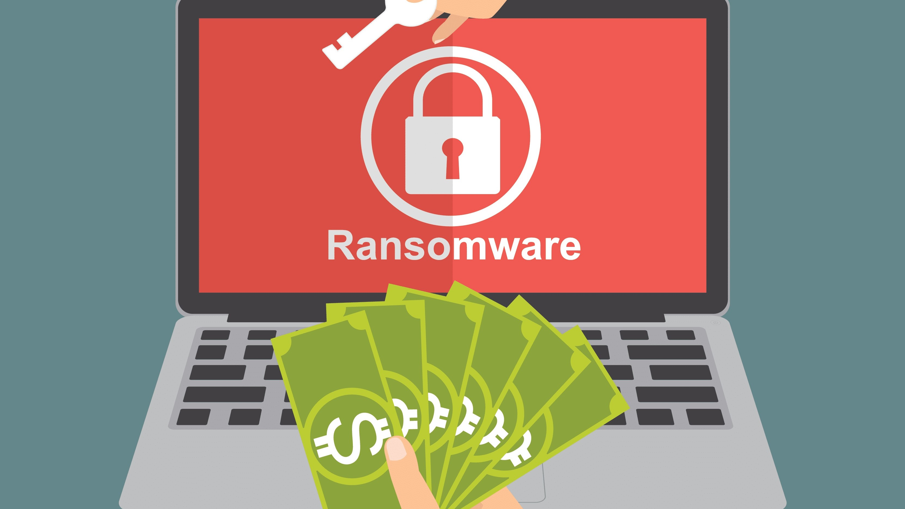
Modul de operare al amenințării
Atacatorii au folosit ransomware Backmydata pentru a cripta datele sistemului HIS. Ransomware-ul a exploatat vulnerabilitățile pentru a se infiltra în sistem. Odată instalat, a dezactivat firewall-urile, a șters copiile de rezervă ale volumului de date și datele criptate.
Atacul a folosit ransomware-ul Backmydata, dar nu a fost atribuit unui anumit grup cibernetic.

Slide 5
Măsuri de protecție aferente
izolarea sistemelor afectate;
păstrarea dovezilor pentru realizarea de investigații;
restaurarea din copii de siguranță: Majoritatea spitalelor au avut copii de rezervă recente ale datelor lor, permițând restaurarea sistemelor și reluarea operațiunilor;
actualizarea aplicațiilor și a sistemelor de operare.

